Slide 1
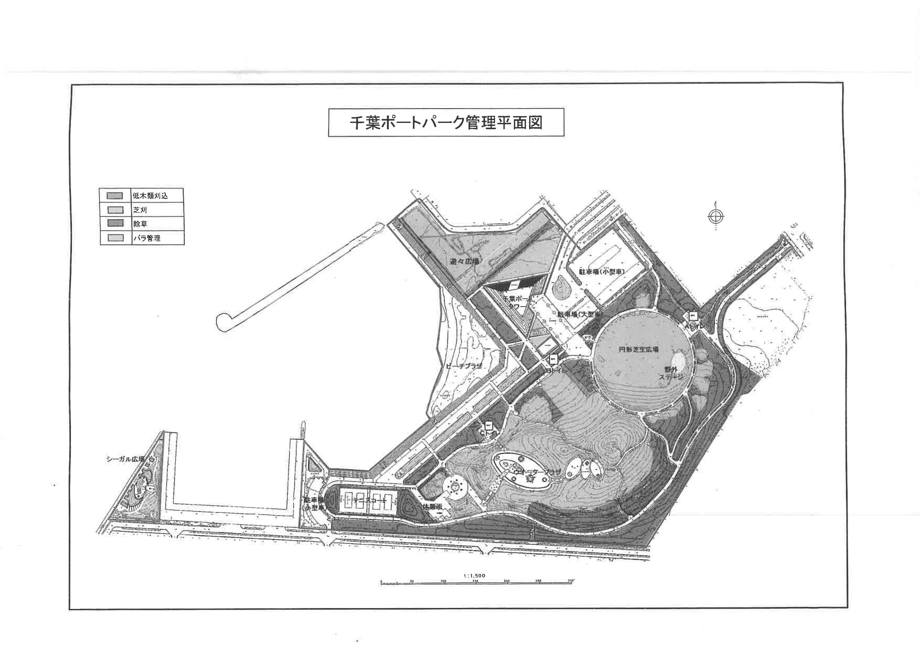
Bトイレ
使用可能
Aトイレ
使用可能
Cトイレ
使用不可

